Slide 1
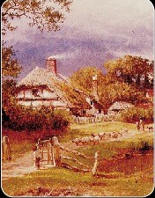
第1章
绪论

Slide 2

目标
target
01
了解数据结构研究的主要内容
OPTION
02
掌握数据结构中涉及的基本概念
OPTION
03
掌握算法的时间、空间复杂度及其分析的简易方法
OPTION

Slide 3
目录导航
Contents
1.1
1.2
1.3
1.4
数据结构的研究内容
基本概念和术语
抽象数据类型的表示与实现
算法与算法分析

Slide 4
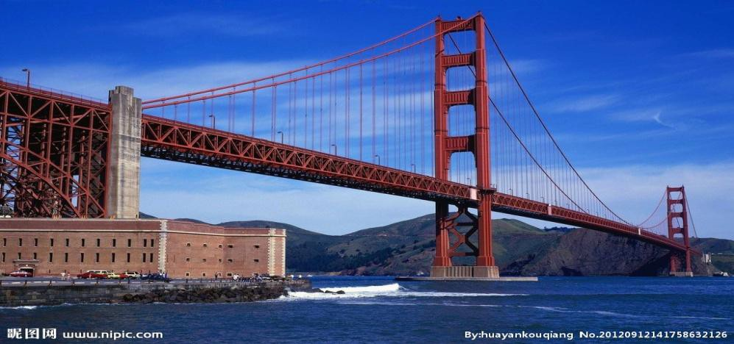
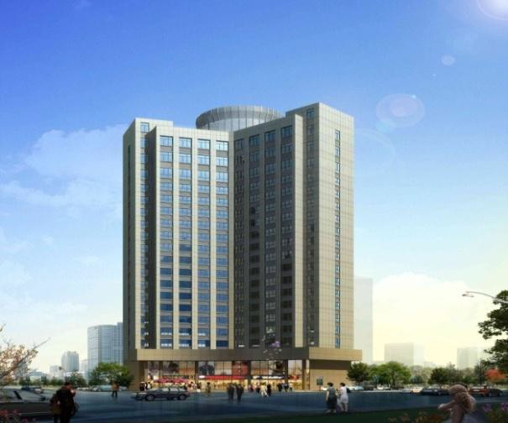
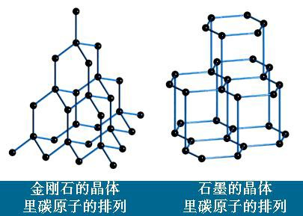
闲话结构

Slide 5
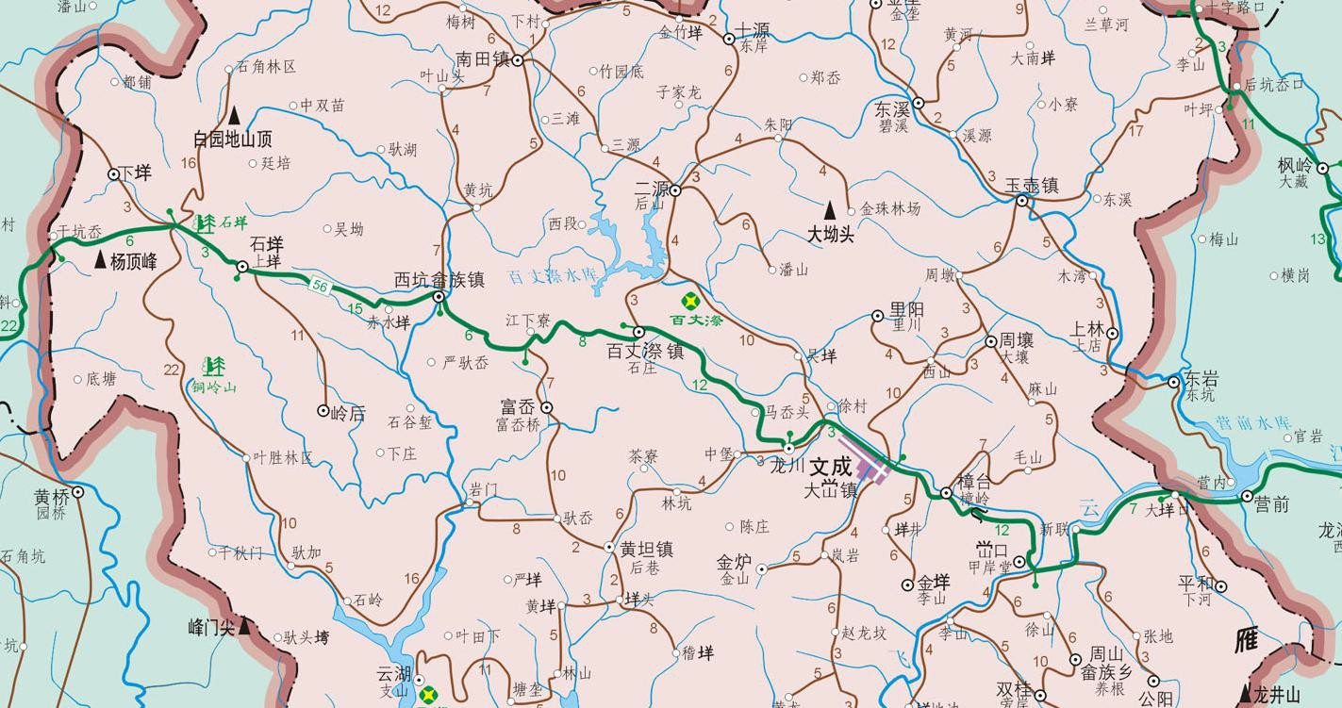
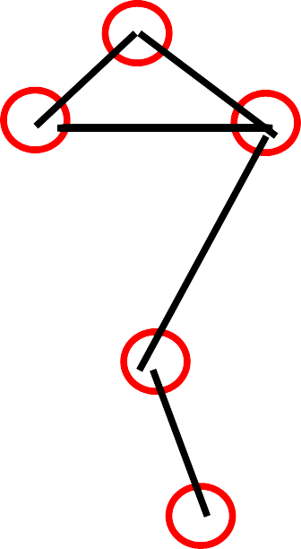
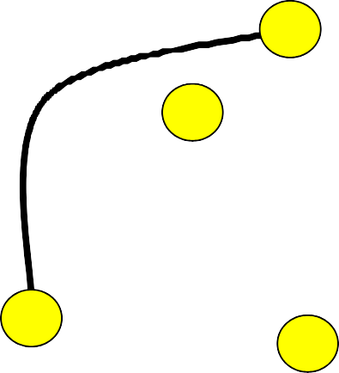
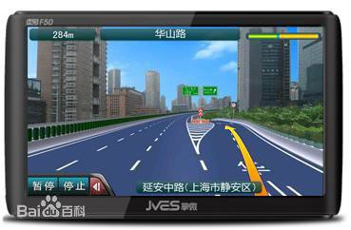




闲话结构
导航系统
A
B
C
D
G
E
F
图结构
车载导航仪

Slide 6
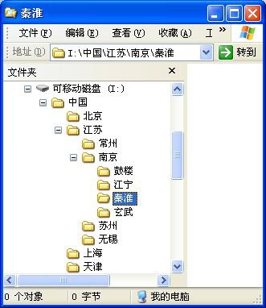
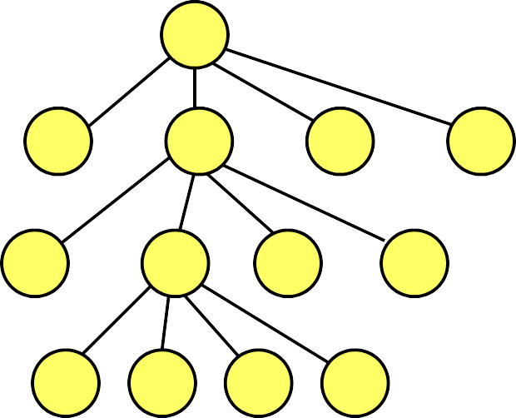
闲话结构
中国
北京
江苏
上海
天津
常州
南京
苏州
无锡
鼓楼 江宁 秦淮 玄武
树结构

Slide 7




闲话结构
name number chinese
1
2
…
n-1
math
eng grade
张 一 | 1201 | 76 | 85 | 84 | B
吴小宁 | 1202 | 45 | 56 | 68 | D
王君明 | 1203 | 93 | 89 | 96 | A
… | … | … | … | … | …
尚静静 | 1250 | 77 | 67 | 69 | C
线性结构

Slide 8
定量模型：可以用数值方程表示的。
问题与模型
二元一次方程（代数）：鸡兔同笼问题，……
微分方程（《高等数学》）：火箭高度问题、扫雷时间问题，……
力学公式（《物理》）：……
数值计算
数据管理
定性模型：非数值性的数据结构及其运算
电子导航问题？
文件管理、字符处理问题？
排序问题？
视频、音频问题？
6

Slide 9
为什么要学习数据结构
对谁做处理？（数据集合）
数据之间的关系是怎样的？（数据模型）
需要什么样的处理工作？（干什么？）
处理的方法和步骤如何？（怎么干？）
算法效率？（干的如何？）

Slide 10
数据结构课程研究的对象
数据元素的集合
数据元素之间的关系
对数据集合进行哪些运算
实现运算的算法
算法评价
10

Slide 11

为什么要学习数据结构
[例1.1] 该如何摆放书，才能让读者很方便地找到你手里这本《数据结构》？

Slide 12
【分析】
[方法1] 随便放——任何时候有新书进来，哪里有空就把书插到哪里。
查找效率极低！
[方法2] 按照书名的拼音字母顺序排放。
有时插入新书很困难！
[方法3] 把书架划分成几块区域，每块区域指定摆放某种类别的图书；在每种类别内，按照书名的拼音字母顺序排放。
可能造成空间的浪费！

Slide 13
  [例1.2] 写程序实现一个函数PrintN，使得传入一个正整数为N的参数后，能顺序打印从1到N的全部正整数。
void PrintN ( int N )
{ int i;
for ( i=1; i<=N; i++ )
printf(“%d\n”, i );
return;
}
void PrintN ( int N )
{ if ( !N ) return;
PrintN( N – 1 );
printf(“%d\n”, N );
return;
}

Slide 14
[例1.3] 多项式的标准表达式可以写为：
f(x) = a₀ + a₁x + a₂x² +…+ a_{n}x^{n}
现给定一个多项式的阶数 n，并将全体系数存放在数组 a[ ]里。请写程序计算这个多项式在给定点 x 处的值。
[方法1] 计算多项式函数值的直接法
double f( int n, double a[], double x )
{ /* 计算阶数为n，系数为a[0]...a[n]的多项式在x点的值 */
int i;
double p = a[0];
for ( i=1; i<=n; i++ )
p += a[i]*pow(x, i);
return p;
}
[方法2] 秦九韶法
f(x) = a₀ + x (a₁+ x (a₂ +… + x (a_{n}) …)
double f( int n, double a[], double x )
{ /* 计算阶数为n，系数为a[0]...a[n]的多项式在x点的值 */
int i;
double p = a[n];
for (i=n; i>0; i--)
p = a[i-1] + x*p;
return p;
}

Slide 15
测试函数function()的运行时间
#include <stdio.h>
#include <time.h>
clock_t start, stop; /* clock_t是clock()函数返回的变量类型 */
double duration; /* 记录被测函数运行时间，以秒为单位 */
int main ()
{ /* 不在测试范围内的准备工作写在clock()调用之前*/
start = clock(); /* 开始计时 */
function(); /* 把被测函数加在这里 */
stop = clock(); /* 停止计时 */
duration = ((double)(stop - start))/CLK_TCK;/* 计算运行时间 */
/* 其他不在测试范围的处理写在后面，例如输出duration的值 */
return 0;
}
秦九韶算法的计算速度明显比
直接法快了一个数量级！
为什么会这样？

Slide 16
  即使解决一个非常简单的问题，往往也有多种方法，且不同方法之间的效率可能相差甚远
  解决问题方法的效率
    跟数据的组织方式有关（如例1.1）
    跟空间的利用效率有关（如例1.2）
    跟算法的巧妙程度有关（如例1.3）

Slide 17
1.1 数据结构的研究内容
N.沃思（Niklaus Wirth)教授提出：
程序=算法+数据结构
电子计算机的主要用途：
早期：主要用于数值计算
后来：非数值计算，复杂的具有一定结构关系的数据

Slide 18
书目自动检索系统
线性表
书目文件
书目卡片
登录号：
书名：
索引表
作者名：
按书名
分类号：
按分类号
按作者名
出版单位：
出版时间：
价格：

Slide 19
  人机对奕问题
树
……..
……..
…...
…...
…...
…...

Slide 20
  文件系统的系统结构图
树
/ (root)
bin
lib
user
etc
math
ds
sw
yin
tao
xie
Queue.cpp
Stack.cpp
Tree.cpp

Slide 21
  多叉路口交通灯管理问题
图
C
D
B
AB
AC
AD
E
BA
BC
BD
A
DA
DB
DC
顶点：一条通路
连线：不能同时通行
染色：有连线的两个顶点不能具有相同颜色
EA
EB
EC
ED

Slide 22
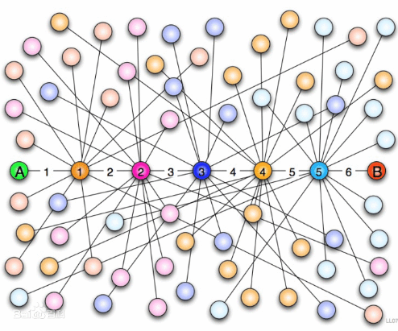

六度空间理论
图
你和任何一个陌生人之间所间隔的人不会超过6个，也就是说，最多通过6个中间人你就能够认识任何一个陌生人。

Slide 23
  求解非数值计算的问题
设计出合适的数据结构及相应的算法
即：首先要考虑对相关的各种信息如何表示、组织和存储？
数据结构的研究内容为：
  研究非数值计算的程序设计问题中计算机的操作对象以及它们之间的关系和操作。

Slide 24
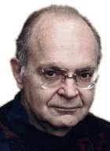
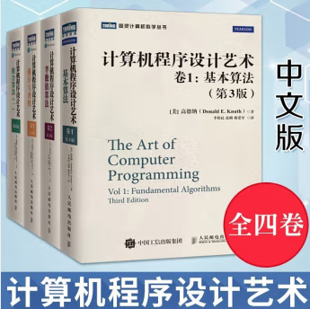
  数据结构创始人--高德纳(Donald Ervin Knuth)
程序设计是一门艺术
如音乐和文学作品
Bill Gates“如果你学会了这本书，就直接给微软发个简历！”

Slide 25
  数据结构创始人--高德纳(Donald Ervin Knuth)
1938年出生，斯坦福大学计算机系教授--36岁图灵奖
1968年，第一卷《基本算法》
1969年，第二卷《半数字化算法》
1973年，第三卷《排序与搜索》
2011年，第四卷A《组合算法》
……
计划七卷
双向链表
字符串模式匹配算法KMP
编译器LR
……
TeX ，LaTeX

Slide 26

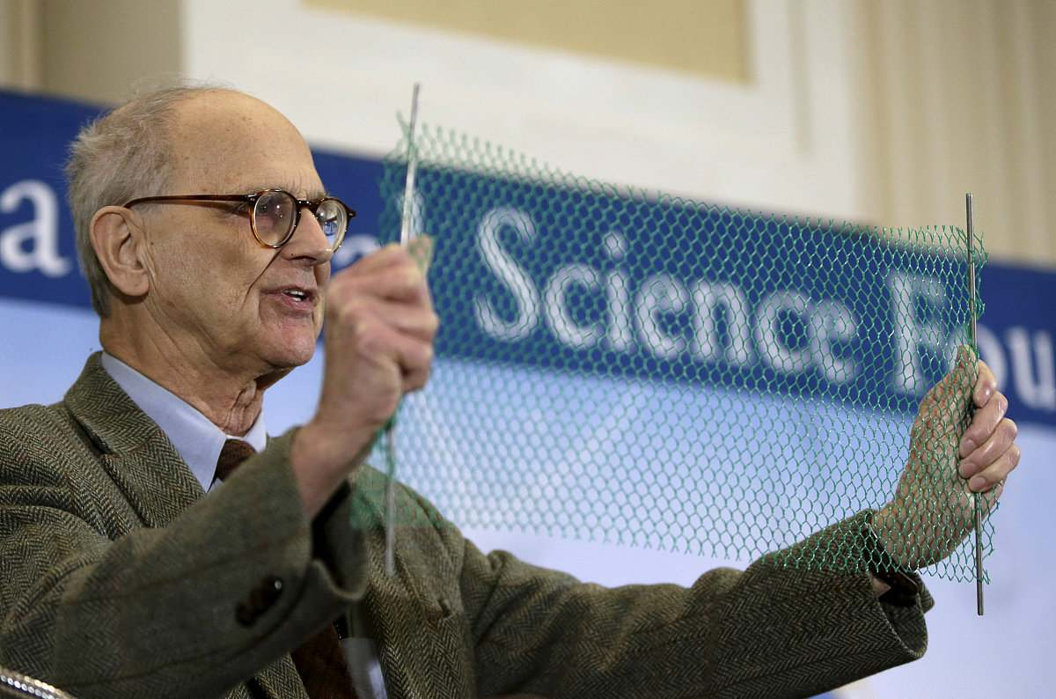
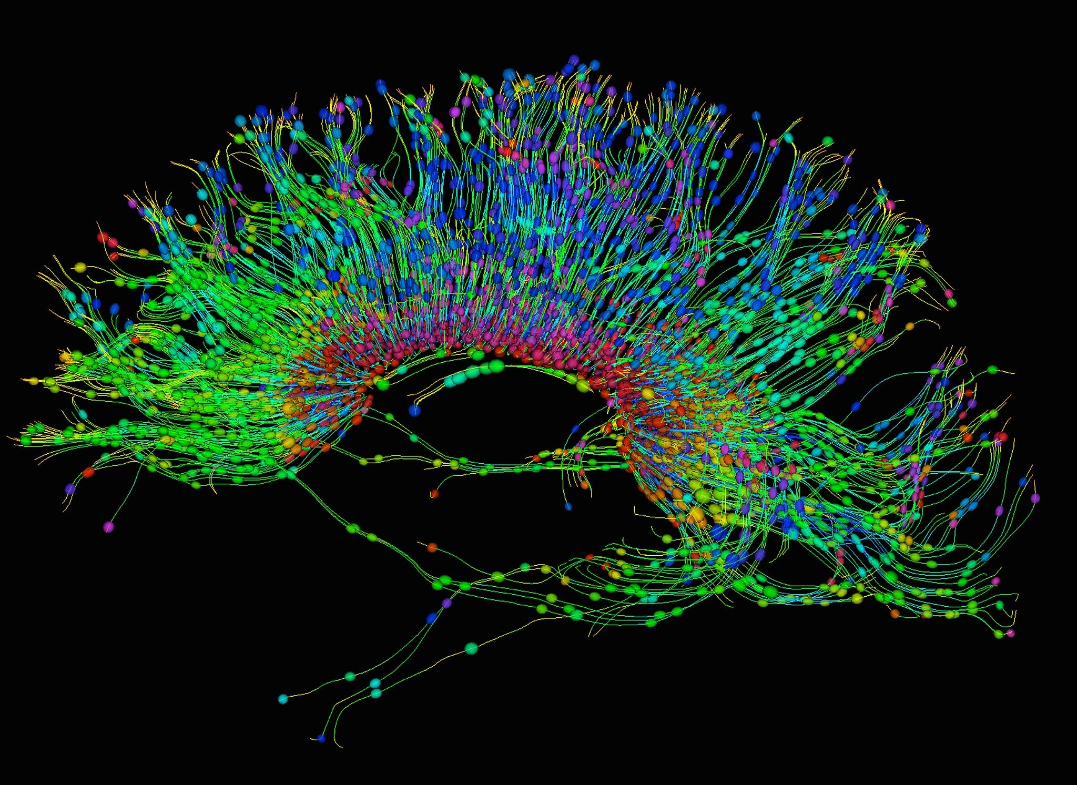
  数据结构创始人--高德纳(Donald Ervin Knuth)
经典著作
创立新理论
推广新技术
Knuth撰写了多部具有里程碑意义的经典著作，如《计算机程序设计艺术》，成为计算机科学领域的必读之作。
他在算法分析、数据结构等领域创立了新理论，如算法的时间复杂度和空间复杂度分析，为后来的研究提供了重要指导。
Knuth积极推广新技术和新方法，如TeX排版系统和METAFONT字体设计系统，对出版印刷领域产生了深远影响。

Slide 27
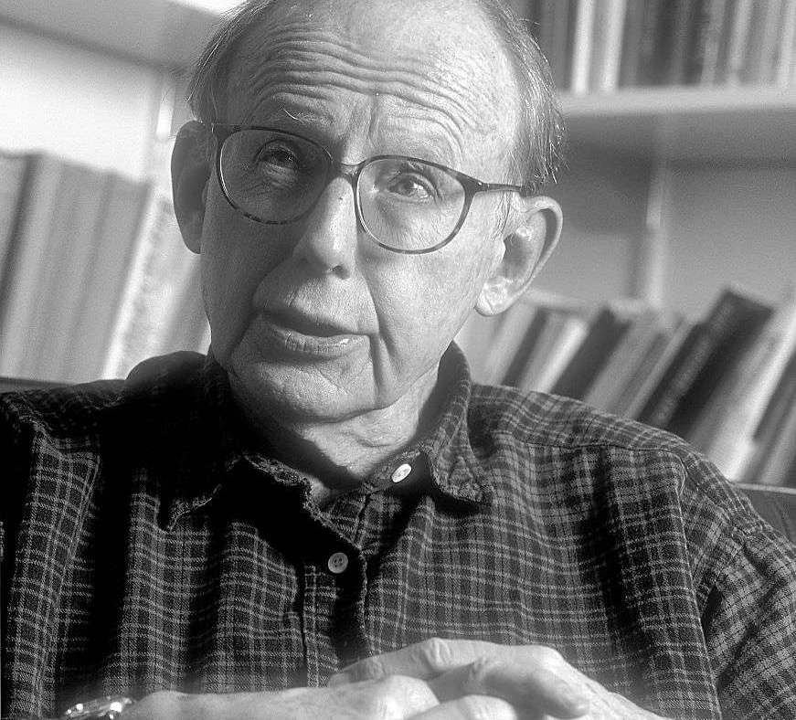
  数据结构创始人--高德纳(Donald Ervin Knuth)
坚持不懈
Knuth在研究过程中遇到许多困难和挫折，但他始终坚定信念，持之以恒地解决问题。
精益求精
他对自己的研究成果要求极高，不断追求精益求精，力求做到最好。
长期投入
Knuth在数据结构领域的研究投入了大量的时间和精力，长期坚持不懈，最终取得了显著的成果。

Slide 28
课程目的
能够分析研究计算机加工的对象的特性，获得其逻辑结构，根据需求，选择合适存储结构及其相应的算法；
学习一些常用的算法；
复杂程序设计的训练过程，要求编写的程序结构清楚和正确易读；
初步掌握算法的时间分析和空间分析技术。

Slide 29
目录导航
Contents
1.1
1.2
1.3
1.4
数据结构的研究内容
基本概念和术语
抽象数据类型的表示与实现
算法与算法分析

Slide 30
1.2 基本概念和术语
1.数据（data)
所有能输入到计算机中去的描述客观事物的符号。
数值性数据
非数值性数据（多媒体信息处理）
2、数据元素
（data element）
数据的基本单位，也称结点（node）或记录（record）
3、数据项（data item）
有独立含义的数据最小单位，也称域(field)
三者之间的关系：数据 > 数据元素 > 数据项
例：学生表 > 个人记录 > 学号、姓名……

Slide 31
1.2 基本概念和术语
4、数据对象(Data Object)：
相同特性数据元素的集合，是数据的一个子集
  整数数据对象
  N = { 0, 1, 2, … }
  学生数据对象
    学生记录的集合
5、数据结构（Data Structure）
是相互之间存在一种或多种特定关系的数据元素的集合。
数据结构是带“结构”的数据元素的集合，“结构”就是指数据元素之间存在的关系。

Slide 32
数据结构的两个层次
逻辑结构
存储结构（物理结构）
数据元素间抽象化的相互关系，与数据的存储无关，独立于计算机，它是从具体问题抽象出来的数学模型。
数据元素及其关系在计算机存储器中的存储方式。

Slide 33
逻辑结构
划分方法一
线性结构----
有且仅有一个开始和一个终端结点
，并 且所有结点都最多只有一个直
接前趋和一个后继。
例如：线性表、栈、队列、串
非线性结构----
一个结点可能有多个直接前趋和直
接后继。
例如：树、图
01
OPTION
02
OPTION

Slide 34
逻辑结构
划分方法二
集合
数据元素间除“同属于一个集合”外，无其它关系
线性结构
一个对一个，如线性表、栈、队列
树形结构
一个对多个，如树
图形结构
多个对多个，如图

Slide 35

存储结构
1
顺序存储结构
2
链式存储结构
借助元素在存储器中的相对位置来表示数据元素间的逻辑关系。(隐式)
借助指示元素存储地址的指针表示数据元素间的逻辑关系。(显式)

Slide 36
顺序存储
存储地址
存储内容
元素1
L₀
元素2
L₀+m
……..
元素i
L₀+(i-1)*m
……..
元素n
L₀+（n-1)*m
Loc(元素i)=L₀+（i-1)*m

Slide 37
链式存储
h
1345
h
元素1
1400
元素2
1536
元素3
1346
元素4
∧
存储地址 | 存储内容 | 下一个元素的地址
1345 | 元素1 | 1400
1346 | 元素4 | ∧
……. | …….. | …….
1400 | 元素2 | 1536
……. | …….. | …….
1536 | 元素3 | 1346

Slide 38
数据的运算
逻辑结构和存储结构都相同，但运算不同， 则数据结构不同。例如，栈与队列
对于一种数据结构, 常见的运算
1
2
3
4
5
插入
删除
修改
查找
排序

Slide 39
线性表
线性结构
栈、队列
逻辑结构
唯一
存储结构
不唯一
运算的实现
依赖存储结构
数据的逻辑结构
串、数组
树形结构
非线性结构
图形结构
顺序存储
数据的存储结构
链式存储
数据的运算：插入、删除、修改、查找、排序

Slide 40
目录导航
Contents
1.1
1.2
1.3
1.4
数据结构的研究内容
基本概念和术语
抽象数据类型的表示与实现
算法与算法分析

Slide 41
数据类型
#include<stdio.h>
int main( )
{
int x, y, m; //float x, y, m;
scanf(“%d %d”,&x,&y);
m=x%y;
printf(“%d\n”,m);
return 0;
}
Error: invalid operands of types 'float' and 'float' to binary 'operator%'
数据类型是一组性质相同的值的集合, 以及定义于这个集合上的一组运算的总称。

Slide 42
抽象数据类型 (ADTs: Abstract Data Types)
抽象数据类型
  更高层次的数据抽象。
  由用户定义，用以表示应用问题的数据模型。
  由基本的数据类型组成，并包括一组相关的操作。

Slide 43
抽象数据类型
抽象数据类型可以用以下的三元组来表示：
ADT = （D，S，P）
数据对象 D上的关系集 D上的操作集
ADT常用定义格式
ADT抽象数据类型名{
数据对象：<数据对象的定义>
数据关系：<数据关系的定义>
基本操作 ：<基本操作的定义>
} ADT抽象数据类型名

Slide 44
信息隐蔽和数据封装，使用与实现相分离
抽象数据类型
接口或用户界面
查找 插入 删除 修改
数据类型的物理实现封装
线性表

Slide 45
抽象数据类型的表示与实现
抽象数据类型可以通过固有的数据类型（如整型、实型、字符型等）来表示和实现。
它有些类似C语言中的结构（struct)类型，但增加了相关的操作
教材中用的是类C语言（介于伪码和C语言之间）作为描述工具
但上机时要用具体语言实现，如C等

Slide 46
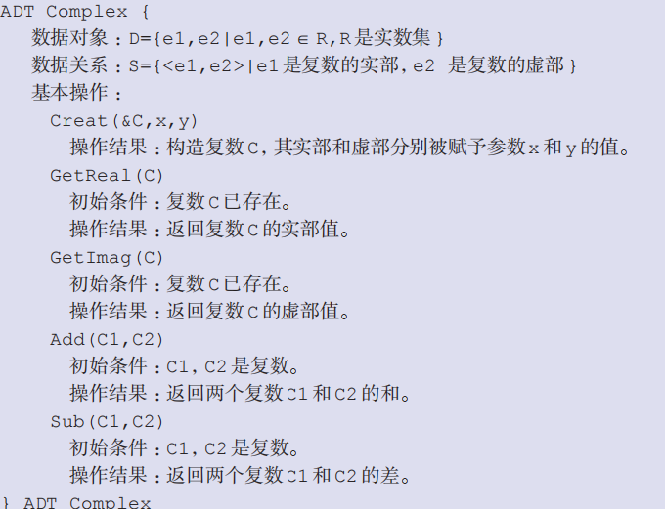
复数---抽象数据类型的定义

Slide 47
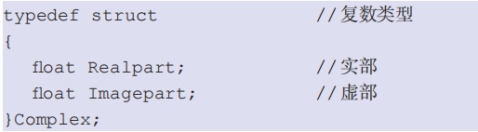
复数---抽象数据类型的表示

Slide 48
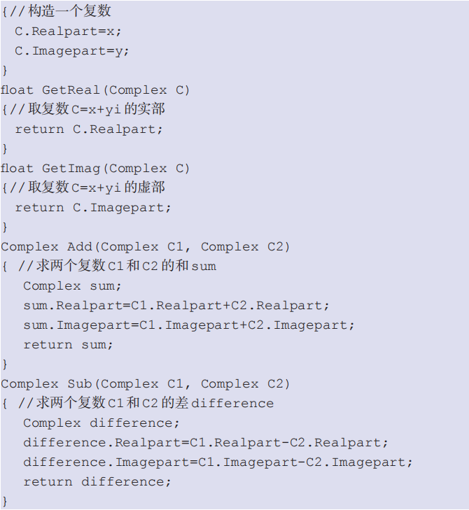
复数---抽象数据类型的实现

Slide 49
抽象数据类型的表示与实现
(1) 预定义常量及类型
//函数结果状态代码
  #define OK 1
  #define ERROR 0
  #define OVERFLOW -2
// Status是函数返回值类型，其值是函数结果状态代码。
  typedef int Status;

Slide 50
抽象数据类型的表示与实现
(2)数据元素被约定为ElemType 类型，用户需要根据具体情况
，自行定义该数据类型。
(3)算法描述为以下的函数形式：
函数类型 函数名（函数参数表）
{
语句序列；
}

Slide 51
抽象数据类型的表示与实现
（4）内存的动态分配与释放
使用new和delete动态分配和释放内存空间
分配空间 指针变量=new数据类型;
释放空间 delete指针变量;
（5）赋值语句
（6）选择语句
（7）循环语句
（8）使用的结束语句形式有：
函数结束语句 return
循环结束语句 break;
异常结束语句 exit（异常代码）；

Slide 52
抽象数据类型的表示与实现
（9）输入输出语句形式有：
输入语句 cin (scanf)
输出语句 cout (printf)
（10）扩展函数有：
求最大值 max
求最小值 min

Slide 53
目录导航
Contents
1.1
1.2
1.3
1.4
数据结构的研究内容
基本概念和术语
抽象数据类型的表示与实现
算法与算法分析

Slide 54
算法和算法分析
算法定义
算法的描述
01
02
一个有穷的指令集，这些指令为解决某一特定任务规定了一个运算序列
自然语言
  流程图
  程序设计语言
  伪码

Slide 55
算法和算法分析
算法的特性：
1
输入 有0个或多个输入
2
输出 有一个或多个输出(处理结果)
3
确定性 每步定义都是确切、无歧义的
4
有穷性 算法应在执行有穷步后结束
5
有效性 每一条运算应足够基本

Slide 56
1．有穷性 对于任意一组合法输入值，在执行有穷步骤之后一定能结束，即：
算法中的每个步骤都能在有限时间内完成；
2．确定性 对于每种情况下所应执行的操作，在算法中都有确切的规定，使算法的执行者或阅读者都能明确其含义及如何执行。并且在任何条件下，算法都只有一条执行路径；

Slide 57
3．可行性 算法中的所有操作都必须足够基本，都可以通过已经实现的基本操作运算有限次实现之；
4．有输入 作为算法加工对象的量值，通常体现为算法中的一组变量。有些输入量需要在算法执行过程中输入，而有的算法表面上可以没有输入，实际上已被嵌入算法之中；

Slide 58
5．有输出 它是一组与“输入”与确定关系的量值，是算法进行信息加工后得到的结果，这种确定关系即为算法的功能。

Slide 59
算法的评价:
算法和算法分析
正确性
可读性
健壮性
高效性
时间代价
空间代价

Slide 60
1．正确性(Correctness)
首先，算法应当满足以特定的“规格说明”方式给出的需求。
其次，对算法是否“正确”的理解可以有以下四个层次：
a．程序中不含语法错误；
b．程序对于几组输入数据能够得出满足要求的结果；

Slide 61
c．程序对于精心选择的、典型、苛刻且带有刁难性的几组输入数据能够得出满足要求的结果；
d．程序对于一切合法的输入数据都能得出满足要求的结果；
通常以第 c 层意义的正确性作为衡量一个算法是否合格的标准。

Slide 62
2. 可读性(Readability)
算法主要是为了人的阅读与交流，
其次才是为计算机执行。因此算法应该易于人的理解；另一方面，晦涩难读的程序易于隐藏较多错误而难以调试；

Slide 63
3．健壮性(Robustness)
当输入的数据非法时，算法应当恰当地作出反映或进行相应处理，而不是产生莫名奇妙的输出结果。并且，处理出错的方法不应是中断程序的执行，而应是返回一个表示错误或错误性质的值，以便在更高的抽象层次上进行处理。

Slide 64
4．高效率与低存储量需求
通常，效率指的是算法执行
时间；存储量指的是算法执行过程
中所需的最大存储空间。两者都与
问题的规模有关。

Slide 65
算法的效率的度量
算法和算法分析
用依据该算法编制的程序在计算机上执行所消耗的时间来度量
事后统计
事前分析估计

Slide 66
算法和算法分析
1.事后统计：利用计算机内的计时功能，不同算法的程序可以用一组或多组相同的统计数据区分
必须先运行依据算法编制的程序
所得时间统计量依赖于硬件、软件等环境因素，掩盖算法本身的优劣
缺点

Slide 67
算法和算法分析
2.事前分析估计：
一个高级语言程序在计算机上运行所消耗的时间取决于：
①依据的算法选用何种策略
②问题的规模
③程序语言
④编译程序产生机器代码质量
⑤机器执行指令速度
同一个算法用不同的语言、不同的编译程序、在不同的计算机上运行，效率均不同，——— 使用绝对时间单位衡量算法效率不合适

Slide 68
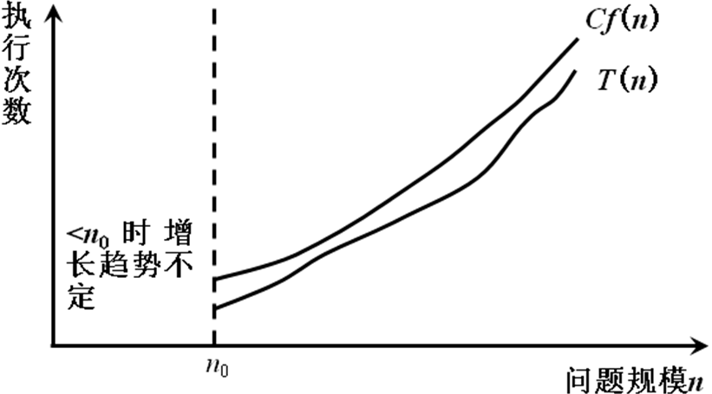
时间复杂度的渐进表示法
算法中基本语句重复执行的次数是问题规模n的某个函数f(n),算法的时间量度记作：T(n)=O(f(n))
表示随着n的增大，算法执行的时间的增长率和f(n)的增长率相同，称渐近时间复杂度。
算法中重复执行次数和算法的执行时间成正比的语句
对算法运行时间的贡献最大
n越大算法的执行时间越长
排序：n为记录数
矩阵：n为矩阵的阶数
多项式：n为多项式的项数
集合：n为元素个数
树：n为树的结点个数
图：n为图的顶点数或边数
数学符号“O”的定义为：
若T(n)和f(n)是定义在正整数集合上的两个函数，则T(n) = O(f(n))表示存在正的常数C和n₀，使得当n≥n₀时都满足0≤T(n)≤Cf(n)。

Slide 69
时间复杂度的渐进表示法
n * n阶矩阵加法：
for( i = 0; i < n; i++)
for( j = 0; j < n; j++)
c[i][j] = a[i][j] + b[i][j];
语句的频度（Frequency Count ): 重复执行的次数：n*n;
T( n ) = O ( n ²)
即：矩阵加法的运算量和问题的规模n的平方是同一个量级

Slide 70
分析算法时间复杂度的基本方法
找出语句频度最大的那条语句作为基本语句
计算基本语句的频度得到问题规模n的某个函数f(n)
取其数量级用符号“O”表示
x = 0; y = 0;
for ( int k = 0; k < n; k ++ )
x ++;
for ( int i = 0; i < n; i++ )
for ( int j = 0; j < n; j++ )
y ++;
T(n) = O(n²)
f(n)=n²

Slide 71
时间复杂度是由嵌套最深层语句的频度决定的
void exam ( float x[ ][ ], int m, int n ) {
float sum [ ];
for ( int i = 0; i < m; i++ ) {
sum[i] = 0.0;
for ( int j = 0; j < n; j++ )
sum[i] += x[i][j];
}
for ( i = 0; i < m; i++ )
cout << i << “ : ” <<sum [i] << endl;
}
T(n) = O(m*n)
f(n)=m*n

Slide 72
时间复杂度是由嵌套最深层语句的频度决定的
例1：N×N矩阵相乘
for(i=1;i<=n;i++)
for(j=1;j<=n;j++)
{c[i][j]=0;
for(k=1;k<=n;k++)
c[i][j]=c[i][j]+a[i][k]*b[k][j];
}
算法中的基本操作语句为c[i][j]=c[i][j]+a[i][k]*b[k][j];

Slide 73
时间复杂度是由嵌套最深层语句的频度决定的
例2：
for( i=1; i<=n; i++)
for (j=1; j<=i; j++)
for (k=1; k<=j; k++)
x=x+1;
定理1.1
若f(n)=a_{m}n^{m}+a_{m-1}n^{m-1}++a₁n+a₀是m次多项式，则T(n)=O(n^{m})。
忽略所有低次幂项和最高次幂系数，体现出增长率的含义
语句频度 =

Slide 74
时间复杂度是由嵌套最深层语句的频度决定的
例3：分析以下程序段的时间复杂度
i=1; ①
while(i<=n)
i=i*2; ②
即f(n)≤log₂n，取最大值f(n)=log₂n
所以该程序段的时间复杂度T(n) =O( log₂n)

Slide 75

时间复杂度是由嵌套最深层语句的频度决定的
有的情况下，算法中基本操作重复执行的次数还随问题的输入数据集不同而不同
例4：顺序查找，在数组a[i]中查找值等于e的元素，返回其所在位置。
for (i=0;i< n;i++)
if (a[i]==e) return i+1;
return 0;
1
2
3
最好情况：1次
最坏情况：n
平均时间复杂度为:O(n)

Slide 76
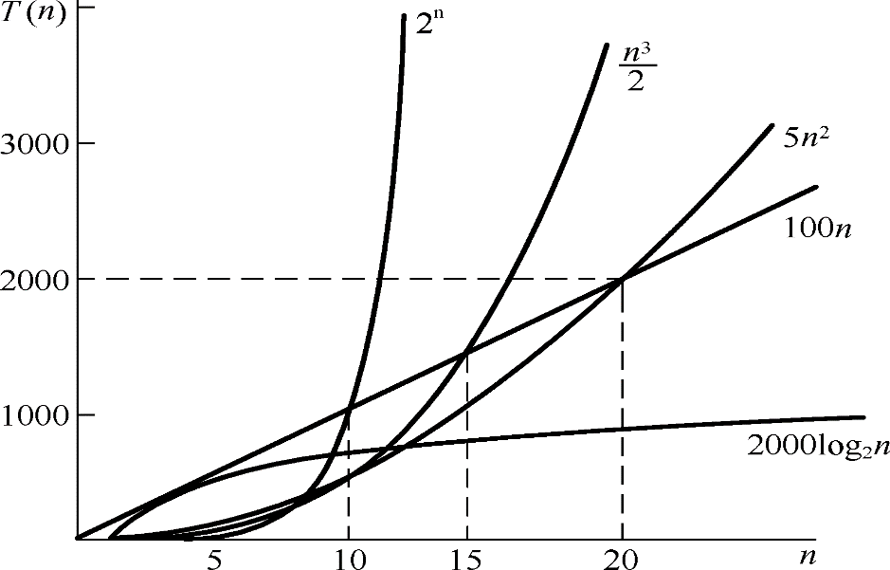
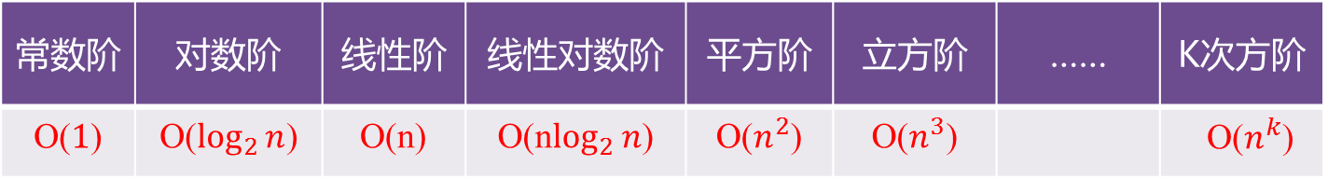
时间复杂度是由嵌套最深层语句的频度决定的
当n取得很大时，指数时间算法和多项式时间算法在所需时间上非常悬殊
时间复杂度T(n)按数量级递增顺序为：
复杂度低
复杂度高
常数阶 | 对数阶 | 线性阶 | 线性对数阶 | 平方阶 | 立方阶 | …… | K次方阶
 |  | O(n)

Slide 77
渐进空间复杂度
空间复杂度:算法所需存储空间的度量，记作: S(n)=O(f(n))
其中n为问题的规模(或大小)
算法要占据的空间
  算法本身要占据的空间，输入/输出，指令，常数，变量等
  算法要使用的辅助空间

Slide 78
渐进空间复杂度
例5：将一维数组a中的n个数逆序存放到原数组中。
S(n) = O(1)
原地工作
S(n) = O(n)
【算法1】
for(i=0;i<n/2;i++)
{ t=a[i];
a[i]=a[n-i-1];
a[n-i-1]=t;
}
【算法2】
for(i=0;i<n;i++)
b[i]=a[n-i-1];
for(i=0;i<n;i++)
a[i]=b[i];

Slide 79


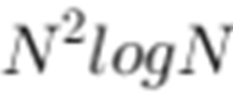
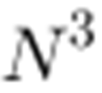
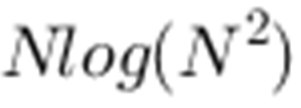
单选题
1分
下列函数中，哪个函数具有最快的增长速度：
A
B
C
D
提交

Slide 80
单选题
1分
if ( A > B ) {
for ( i=0; i<N; i++ )
for ( j=N*N; j>i; j-- )
A += B;
}
else {
for ( i=0; i<N*2; i++ )
for ( j=N*2; j>i; j-- )
A += B;
}
这段代码的时间复杂度是（ ）。
A
O(N)
B
O(N²)
C
O(N³)
D
O(2*N²)
提交

Slide 81
单选题
1分
For the following piece of code：
for(i=0; i<n; i++)
for(j=i; j>0; j/=2)
printf(“%d\n”, j);
the time complexity is（ ）。
A
O(N×i)
B
O(N)
C
O(N²)
D
O(NlogN)
提交

Slide 82
单选题
1分
For the following piece of code
  int count =0;
  for(int i=0; i*i<n; i++)
  for(int j=0; j<i; j++)
  count++;
the time complexity is（ ）。
A
O(logn)
B
O(n)
C
O(n^{0.5})
D
O(n^{1.5})
提交

Slide 83
小结
1. 数据、数据元素、数据项、数据结构等基本概念
2. 对数据结构的两个层次的理解
  逻辑结构
  存储结构
3. 抽象数据类型的表示方法
4. 算法、算法的时间复杂度及其分析的简易方法

